Slide 1
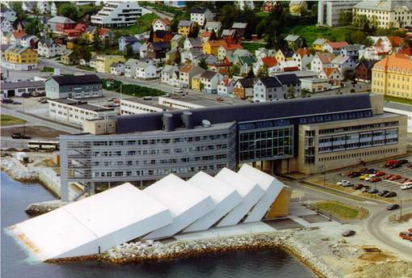
Ny delelinje i Barentshavet
- hva skjer?
Fisk og seismikk 2011
Bergen, 24. mars
Salve Dahle
Akvaplan-niva as
Framsenteret
Tromsø

Slide 2
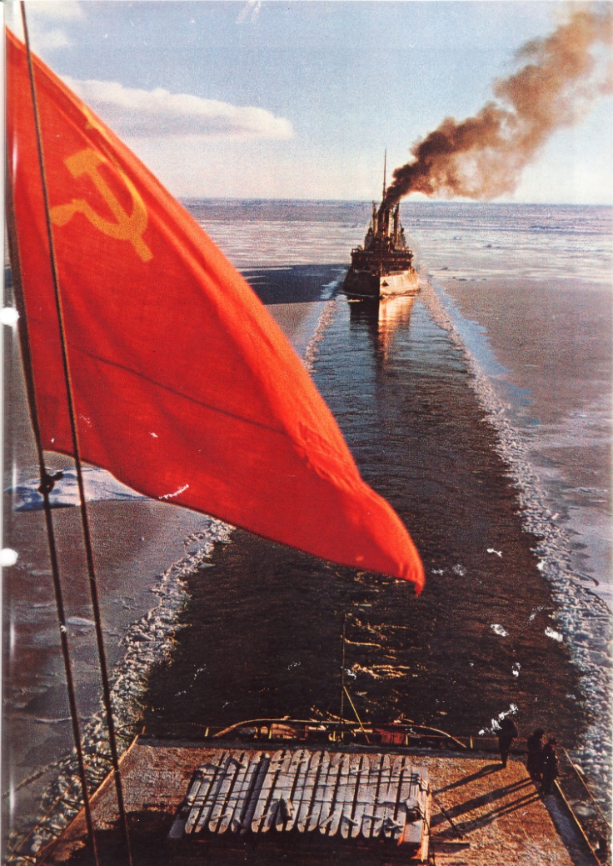
Sevmorput
Den nordlige sjørute
Ny delelinje i Barentshavet
- hva skjer?
Havrettstraktaten av 1994
  Fiskeriene og de frie vannmasser
  Havbunnen og geologiske ressurser
Russland
Samarbeid Russland og Norge

Slide 3
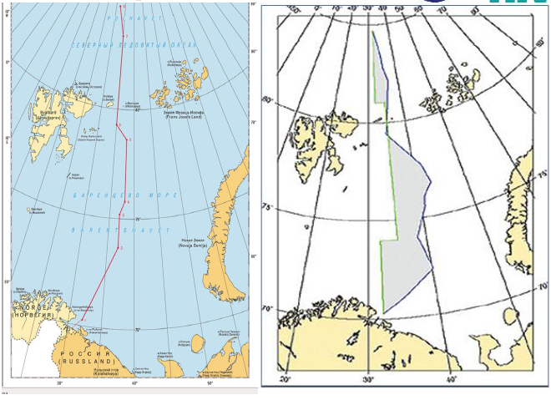

Slide 4
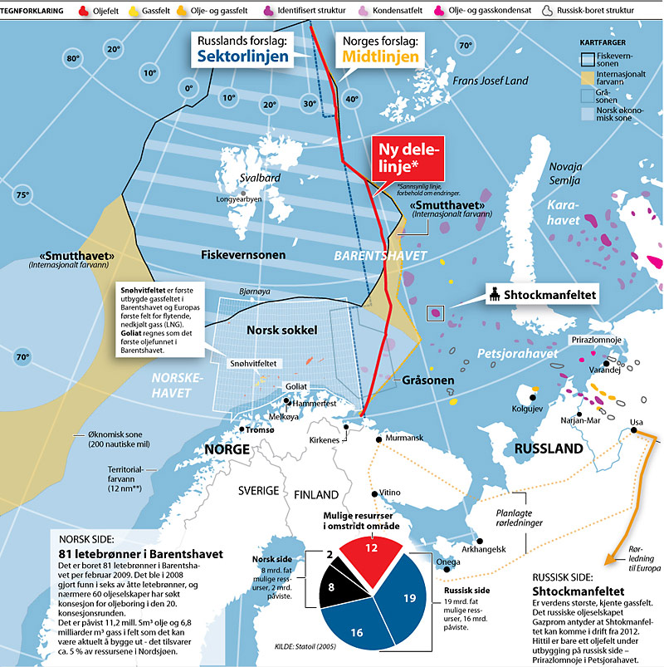

Slide 5
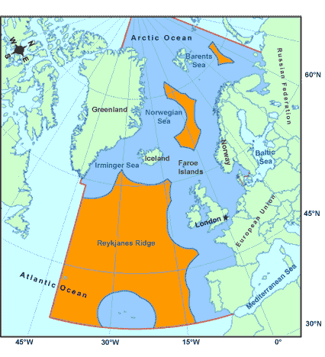
Havområder utenfor 200 nm grensa

Slide 6
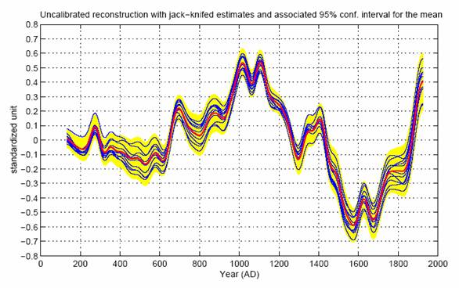
De lange klimalinjer.
Fra Grønland, rekonstruert etter iskjerner
Lille istid
Fra Humlum

Slide 7
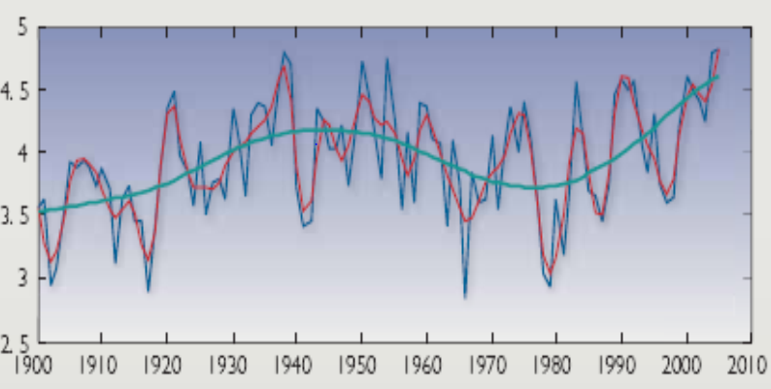
Havtemperatur i Kolasnittet
Grønn = årsmiddel
Blå = 5 års middel
Rød = 30 årsmiddel
PINRO og HI

Slide 8
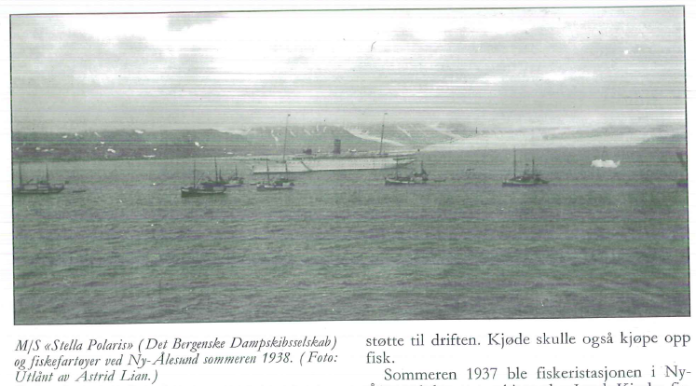
Fiskefartøyer i Ny-Ålesund, Kongsfjord 1930 -tallet.
2010: russerne vil starte fiskemottak i Barentsburg

Slide 9
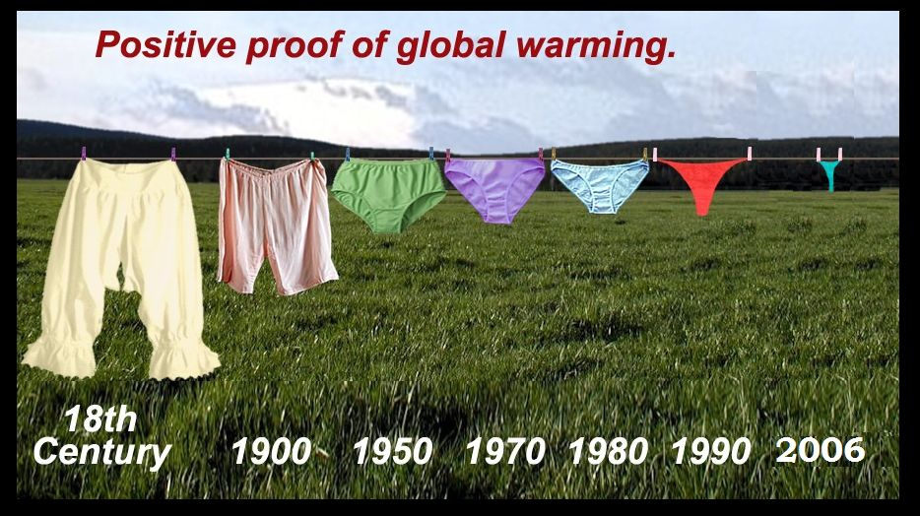

Slide 10
Sevmorput
Den nordlige sjørute
Ny delelinje i Barentshavet
- hva skjer?
Havrettstraktaten av 1994
  Fiskeriene og de frie vannmasser
  Havbunnen og geologiske ressurser
Russland
Samarbeid Russland og Norge

Slide 11
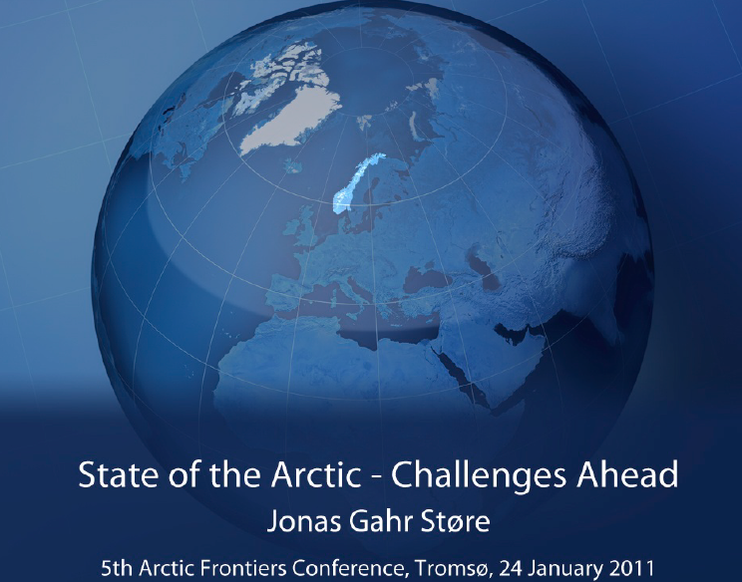
Arctic Frontiers, Tromsø januar 2011. Jonas Gahr Støre

Slide 12
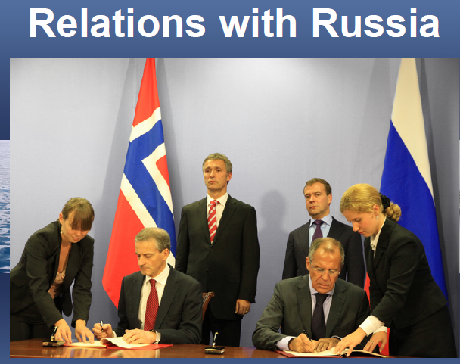
Gahr Støre:
Global oppvarming
Forholdet til Russland
Rivalisering om ressurser

Slide 13
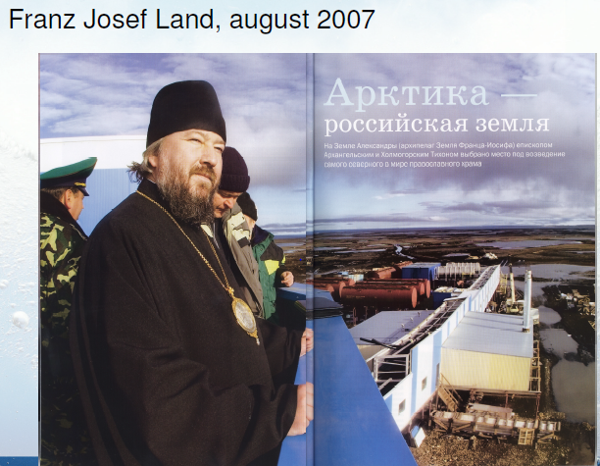

Slide 14
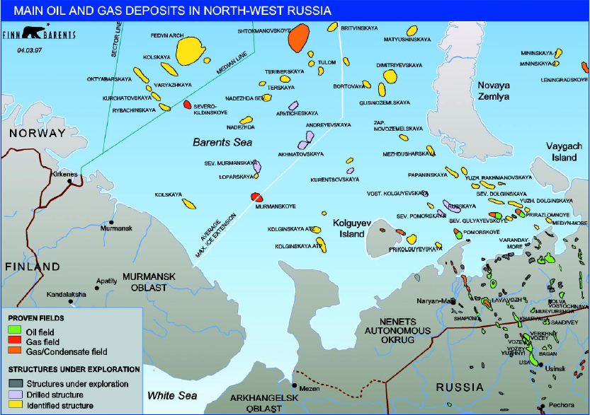
Olje og gass potensiale i østlige Barenthavet

Slide 15
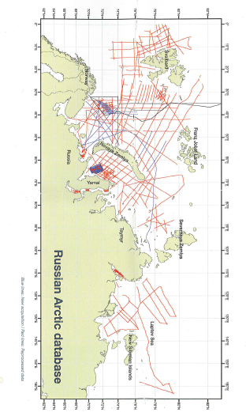
Russisk seismikk,
eksempler som viser aktivitet i vestlige Barentshavet

Slide 16
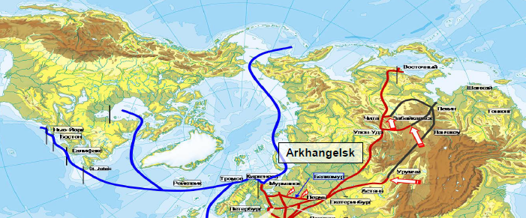
Marin transport er økende, uavhengig av klimaet

Slide 17
Oppvarming
Høyere priser på energi og mineralressurser
og
Mindre is og tynnere is
Høyere marin produksjon
Bedre teknologi og redningssystemer
Mer aktivitet i Nord
Mer skipsfart
Mer olje, gass og mineral utvinning
Mer fiske
Mer turisme

Slide 18
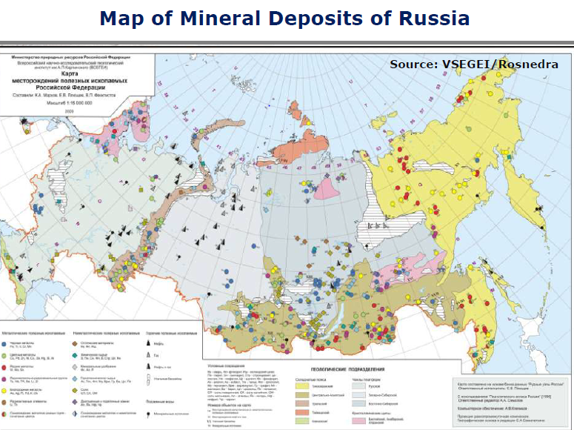
Mineralressurser i Russland

Slide 19
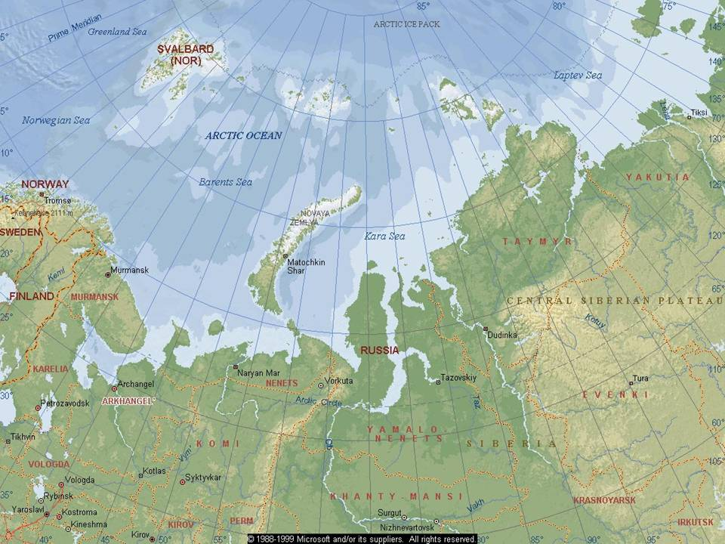
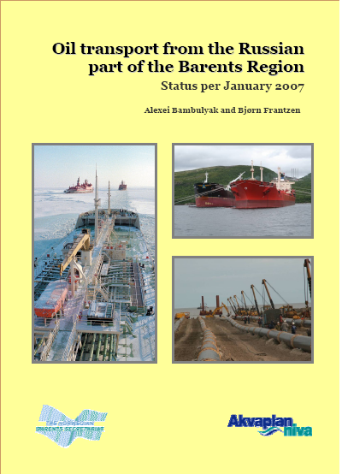
Oil transport routes
14
13
2
12
11
6
5
1
7
4
3
10
9
8

Slide 20
Sevmorput
Den nordlige sjørute
Ny delelinje i Barentshavet
- hva skjer?
Havrettstraktaten av 1994
  Fiskeriene og de frie vannmasser
  Havbunnen og geologiske ressurser
Russland
Samarbeid Russland og Norge

Slide 21
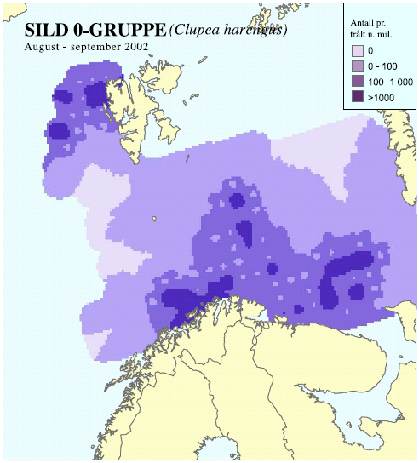
Sildelarver og ungsild 2002
April
August - September
Havforskningsinstituttet 2002

Slide 22
Barents 2020: Russisk – norsk samarbeidsprosjekt for utvikling av industrielle standarder i Barentshavet
Ledende
Nordsjø
offshore,
Maritim,
teknologi
Røft klima
Kompetanse fra
Norge
Offshore
Ledende
Kaldt klima shipping
og onshore Arktis
Permafrost
erfaring
fra
Russland
Arktis
Win-win gjennom samarbeid
Notes:
Utveksling av kompetanse mellom Norge og Russland – win/win situation

Slide 23
Harmonising av miljøovervåkingsmetoder monitoring methods and industrial standards
Overvåking av miljøgifter i kystfarvann, OSPAR avtalen
Pilot prosjekt: Murmansk, Arkhangelsk, Nenets 2002 – 2010
Norsk russiske miljøsamarbeid
Organisert fra norsk side av Akvaplan-niva

Slide 24
Maksimum tillatt konsentrasjon (MPC)
Grunnlag for beskatning og bøtelegging
Et eksempel:
50 tonn med tungolje ble sluppet ut etter et skipsuhell
i Onega bukta i Kvitsjøen.
Boten ble 50 mill Euro. 100 kg ville kostet 40.000 Euro

Slide 25
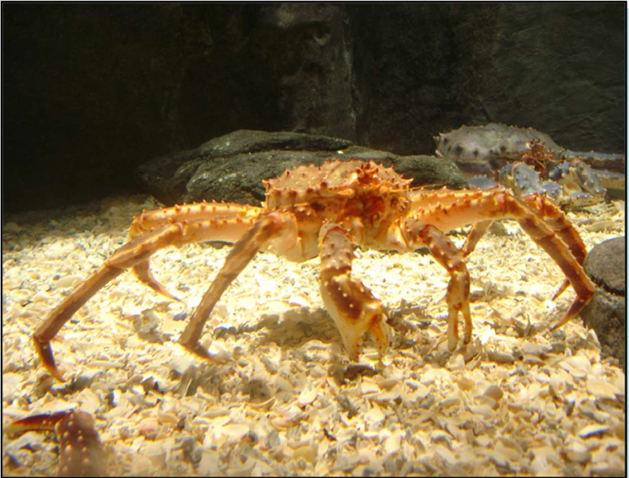

Slide 26
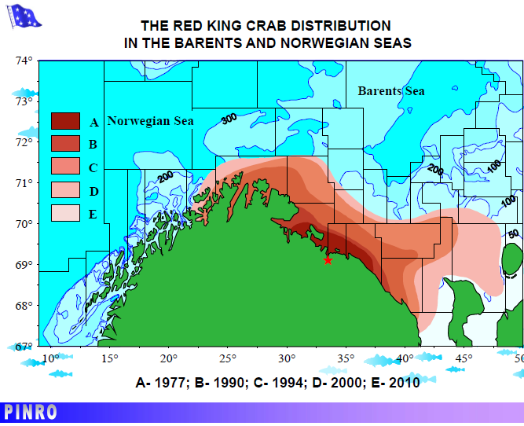
Kongekrabbe i Barentshavet

Slide 27
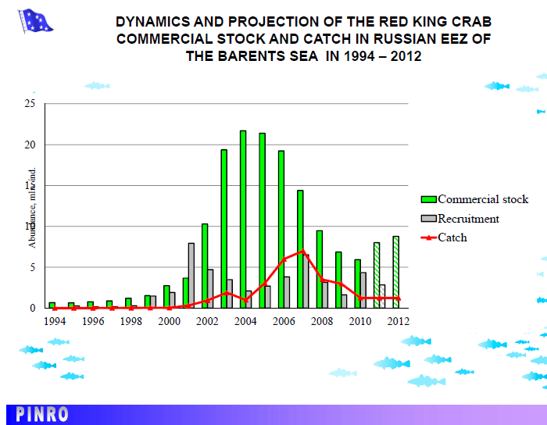
Kongekrabbe, bestandsutvikling og fangst i russisk sone

Slide 28
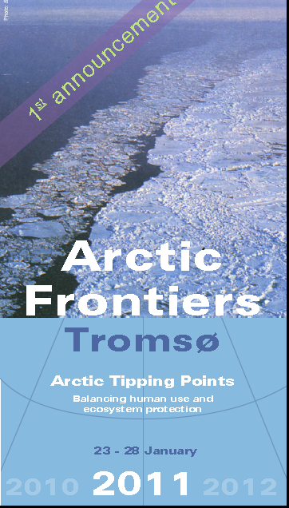

Arctic Tipping Point
Forskning som støtte for næringsutvikling og forvaltning av marine ressurser i Nordområdene
  Politikk seksjon (2 dager)
  Vitenskap seksjon (3 dager)
  Young Scientists Forum
2011 jubileumsseminar:
“Fra Lomonosov til Nansen – og videre”
www.arcticfrontiers.com

